Slide 1

インターネット上のWebサイトの記載
『 OSS Aのライセンスはライセンス Ｘ』
自社ではOSS Aを利用している
【自社】
OSS A Version 1
OSS A Version 2
OSS A Version ｎ
OSS Version 2 配布
【顧客】
必ずVersion 2のライセンスを 確認する必要がある！
ライセンス Xで配布して良いか？
Notes:
複数のOSSを連携させて利用する場合や、OSSに自社プログラムを組み込む場合、つまり、派生した著作物を配布する場合は、複数のOSSのライセンス同士や、OSSのライセンスと自社プログラムの契約条件が両立することを確認する必要があります。
両立しない場合は、いずれかのOSSが配布できなくなります。
例えば、GPLでは、GPLの条件に無い制限を追加することを禁止しています。一方、4-Clause BSD Licenseは、宣伝媒体に開発者への謝辞等を記載する条件（宣伝条項）があり、この条件はGPLにありません。したがって、GPLの“OSS_A”と、4-Clause BSD Licenseの“OSS_B”を連携してひとつの著作物にした場合、“OSS_B”にもGPLの条件を課す必要がありますが、宣伝条項があるため、両立できないということになります。
GPLと両立する、又は両立しない自由ソフトウェア・ライセンスについては、 https://www.gnu.org/licenses/license-list.html#GPLCompatibleLicensesを参考にしてください。

Slide 2
自社ではOSSを利用している
【自社】
OSS
【ライセンス】
OSSのライセンス
【顧客】
include(包含)
配布
OSS1 ライブラリ
OSS2 ライブラリ
OSSn ライブラリ
【ライセンス】
OSS1のライセンス
【ライセンス】
OSS2のライセンス
【ライセンス】
OSSnのライセンス
OSS、OSS1、OSS2、 ・・・、OSSnの 全てのライセンスを遵守
Notes:
複数のOSSを連携させて利用する場合や、OSSに自社プログラムを組み込む場合、つまり、派生した著作物を配布する場合は、複数のOSSのライセンス同士や、OSSのライセンスと自社プログラムの契約条件が両立することを確認する必要があります。
両立しない場合は、いずれかのOSSが配布できなくなります。
例えば、GPLでは、GPLの条件に無い制限を追加することを禁止しています。一方、4-Clause BSD Licenseは、宣伝媒体に開発者への謝辞等を記載する条件（宣伝条項）があり、この条件はGPLにありません。したがって、GPLの“OSS_A”と、4-Clause BSD Licenseの“OSS_B”を連携してひとつの著作物にした場合、“OSS_B”にもGPLの条件を課す必要がありますが、宣伝条項があるため、両立できないということになります。
GPLと両立する、又は両立しない自由ソフトウェア・ライセンスについては、 https://www.gnu.org/licenses/license-list.html#GPLCompatibleLicensesを参考にしてください。

Slide 3
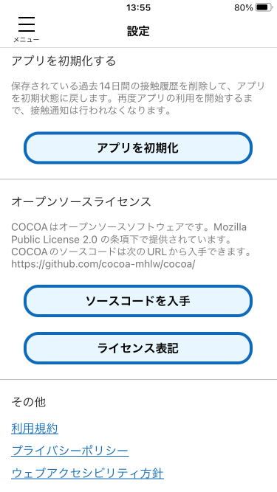
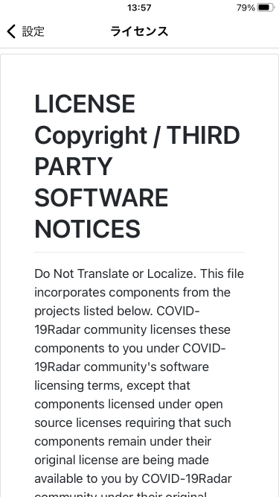
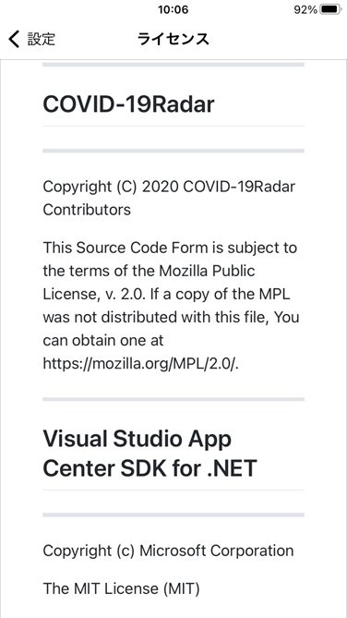
その他のOSS他の ライセンスの記載
COCOA自体の ライセンスの記載

Slide 4
COCOA自体の ライセンスの記載

Slide 5
自社ではRubyを利用している
【自社】
ライセンス1、ライセンス2、 の何れかのライセンスを
選択して遵守
Ruby
【顧客】
選択可能
配布
【ライセンス1】
OSSのライセンス
Ruby License
【ライセンス2】
OSSのライセンス
2-clause BSDL
Notes:
複数のOSSを連携させて利用する場合や、OSSに自社プログラムを組み込む場合、つまり、派生した著作物を配布する場合は、複数のOSSのライセンス同士や、OSSのライセンスと自社プログラムの契約条件が両立することを確認する必要があります。
両立しない場合は、いずれかのOSSが配布できなくなります。
例えば、GPLでは、GPLの条件に無い制限を追加することを禁止しています。一方、4-Clause BSD Licenseは、宣伝媒体に開発者への謝辞等を記載する条件（宣伝条項）があり、この条件はGPLにありません。したがって、GPLの“OSS_A”と、4-Clause BSD Licenseの“OSS_B”を連携してひとつの著作物にした場合、“OSS_B”にもGPLの条件を課す必要がありますが、宣伝条項があるため、両立できないということになります。
GPLと両立する、又は両立しない自由ソフトウェア・ライセンスについては、 https://www.gnu.org/licenses/license-list.html#GPLCompatibleLicensesを参考にしてください。

Slide 6
自社ではjavassistを利用している
【自社】
ライセンス1、ライセンス2、 ライセンス3の何れかの ライセンスを選択して遵守
javassist
選択可能
【顧客】
配布
【ライセンス1】
OSSのライセンス
MPL
【ライセンス2】
OSSのライセンス
LGPL
【ライセンス3】
OSSのライセンス
Apache License
Notes:
複数のOSSを連携させて利用する場合や、OSSに自社プログラムを組み込む場合、つまり、派生した著作物を配布する場合は、複数のOSSのライセンス同士や、OSSのライセンスと自社プログラムの契約条件が両立することを確認する必要があります。
両立しない場合は、いずれかのOSSが配布できなくなります。
例えば、GPLでは、GPLの条件に無い制限を追加することを禁止しています。一方、4-Clause BSD Licenseは、宣伝媒体に開発者への謝辞等を記載する条件（宣伝条項）があり、この条件はGPLにありません。したがって、GPLの“OSS_A”と、4-Clause BSD Licenseの“OSS_B”を連携してひとつの著作物にした場合、“OSS_B”にもGPLの条件を課す必要がありますが、宣伝条項があるため、両立できないということになります。
GPLと両立する、又は両立しない自由ソフトウェア・ライセンスについては、 https://www.gnu.org/licenses/license-list.html#GPLCompatibleLicensesを参考にしてください。

Slide 7
自社ではOSS Aを利用している
有償
信頼性、可用性等の向上 サポートサービス提供有
【自社】
ライセンス1、ライセンス2、 の何れかのライセンスを
選択して遵守
OSS A
【顧客】
選択可能
配布
【ライセンス1】
OSSライセンス
GPLv2,他
【ライセンス2】
商用ライセンス
Commercial License
ソース提供の義務無し、
他の特徴あり
Notes:
複数のOSSを連携させて利用する場合や、OSSに自社プログラムを組み込む場合、つまり、派生した著作物を配布する場合は、複数のOSSのライセンス同士や、OSSのライセンスと自社プログラムの契約条件が両立することを確認する必要があります。
両立しない場合は、いずれかのOSSが配布できなくなります。
例えば、GPLでは、GPLの条件に無い制限を追加することを禁止しています。一方、4-Clause BSD Licenseは、宣伝媒体に開発者への謝辞等を記載する条件（宣伝条項）があり、この条件はGPLにありません。したがって、GPLの“OSS_A”と、4-Clause BSD Licenseの“OSS_B”を連携してひとつの著作物にした場合、“OSS_B”にもGPLの条件を課す必要がありますが、宣伝条項があるため、両立できないということになります。
GPLと両立する、又は両立しない自由ソフトウェア・ライセンスについては、 https://www.gnu.org/licenses/license-list.html#GPLCompatibleLicensesを参考にしてください。

Slide 8
インターネット上のWebサイトの記載
『 OSS Aのライセンスはライセンス X』
自社ではOSS Aを利用している
【自社】
OSS A Version 1
OSS A Version 2
OSS A Version ｎ
OSS Version 2 配布
【顧客】
【ライセンス】 ライセンス １
【ライセンス】
ライセンス X
Version nでライセンス変更
誤ってライセンス Xで配布
Notes:
複数のOSSを連携させて利用する場合や、OSSに自社プログラムを組み込む場合、つまり、派生した著作物を配布する場合は、複数のOSSのライセンス同士や、OSSのライセンスと自社プログラムの契約条件が両立することを確認する必要があります。
両立しない場合は、いずれかのOSSが配布できなくなります。
例えば、GPLでは、GPLの条件に無い制限を追加することを禁止しています。一方、4-Clause BSD Licenseは、宣伝媒体に開発者への謝辞等を記載する条件（宣伝条項）があり、この条件はGPLにありません。したがって、GPLの“OSS_A”と、4-Clause BSD Licenseの“OSS_B”を連携してひとつの著作物にした場合、“OSS_B”にもGPLの条件を課す必要がありますが、宣伝条項があるため、両立できないということになります。
GPLと両立する、又は両立しない自由ソフトウェア・ライセンスについては、 https://www.gnu.org/licenses/license-list.html#GPLCompatibleLicensesを参考にしてください。

Slide 9
インターネット上のWebサイトの記載
『 Apache HTTP ServerのライセンスはApache License 2.0』
自社ではApache HTTP Serverを利用している
【自社】
Apache HTTP Server Version A
Apache HTTP Server Version Ｘ
OSS Version A 配布
【顧客】
【ライセンス】 Apache License 1.1
【ライセンス】
Apache License 2.0
Version Xでライセンス変更
Apache License 1.1で配布
Notes:
複数のOSSを連携させて利用する場合や、OSSに自社プログラムを組み込む場合、つまり、派生した著作物を配布する場合は、複数のOSSのライセンス同士や、OSSのライセンスと自社プログラムの契約条件が両立することを確認する必要があります。
両立しない場合は、いずれかのOSSが配布できなくなります。
例えば、GPLでは、GPLの条件に無い制限を追加することを禁止しています。一方、4-Clause BSD Licenseは、宣伝媒体に開発者への謝辞等を記載する条件（宣伝条項）があり、この条件はGPLにありません。したがって、GPLの“OSS_A”と、4-Clause BSD Licenseの“OSS_B”を連携してひとつの著作物にした場合、“OSS_B”にもGPLの条件を課す必要がありますが、宣伝条項があるため、両立できないということになります。
GPLと両立する、又は両立しない自由ソフトウェア・ライセンスについては、 https://www.gnu.org/licenses/license-list.html#GPLCompatibleLicensesを参考にしてください。

Slide 10
インターネット上のWebサイトの記載
『 jQueryのライセンスはMIT』
自社ではJQueryを利用している
【自社】
jQuery Version 1.0
jQuery Version 1.1
jQuery Version 1.8
OSS Version 1.1 配布
【顧客】
【ライセンス】 GPLv2 or MIT
【ライセンス】
MIT
Version 1.8でライセンス変更
GPLv2 又はMITで配布可能
Notes:
複数のOSSを連携させて利用する場合や、OSSに自社プログラムを組み込む場合、つまり、派生した著作物を配布する場合は、複数のOSSのライセンス同士や、OSSのライセンスと自社プログラムの契約条件が両立することを確認する必要があります。
両立しない場合は、いずれかのOSSが配布できなくなります。
例えば、GPLでは、GPLの条件に無い制限を追加することを禁止しています。一方、4-Clause BSD Licenseは、宣伝媒体に開発者への謝辞等を記載する条件（宣伝条項）があり、この条件はGPLにありません。したがって、GPLの“OSS_A”と、4-Clause BSD Licenseの“OSS_B”を連携してひとつの著作物にした場合、“OSS_B”にもGPLの条件を課す必要がありますが、宣伝条項があるため、両立できないということになります。
GPLと両立する、又は両立しない自由ソフトウェア・ライセンスについては、 https://www.gnu.org/licenses/license-list.html#GPLCompatibleLicensesを参考にしてください。

